Slide 1
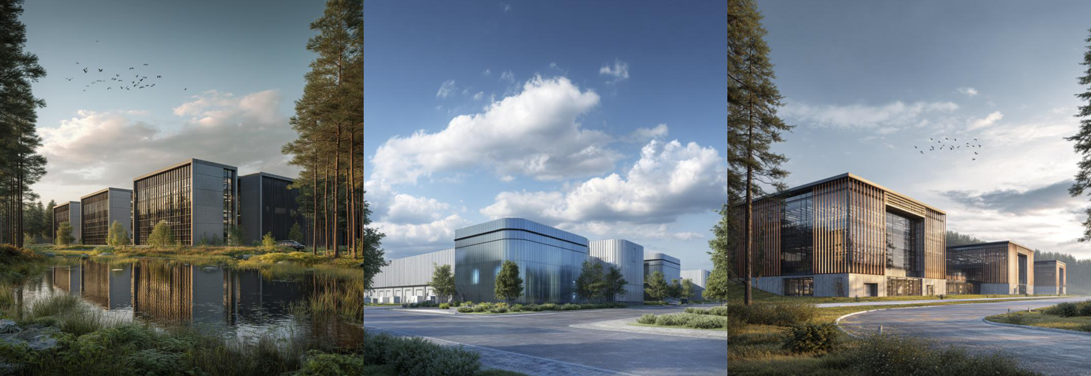

DC Opportunity
Es Meser et Courtes Parts 25400 Exincourt
25400 Exincourt
GPS : 47.506038, 6.827314
Date de production : 23/09/2026
Confidential
1/28

Slide 2
Verdict — Synthèse décisionnelle
GO SOUS CONDITIONS
score 59 / 100
Décomposition du score
757 MW
Besoin estimé
500 MW
Capacité brute
9 – 17 M€
Coût d'entrée
Électricité 30%
35
Urbanisme (PLU) 25%
70
Points d'attention
– Besoins en électricité (slide 16) NON COUVERTS par les postes existants : besoin estimé 757.0 MW > capacité brute max…
– Hauteur PLU comptée à l'égout du toit : les ouvrages techniques de toiture (groupes froids, antennes) sont inclus dan…
– Inondation : aléa existant (à mon adresse)
Points favorables
– Poste RTE proche : RTE (63 kV) à 0.66 km — capacité brute maximale ~500 MW (somme des postes ≤ 5 km) — insuffisante p…
– Backbone fibre proche : tracé fibre carte fibre optique — Arteria (FON SNCF) à 1.4 km
– Servitudes aéronautiques (slide 17) NON IMPACTÉ — Aérodrome de Montbéliard-Courcelles à 3.3 km (hors zone GPU)
Connectivité fibre 15%
90
Risques 15%
50
Concurrence 10%
50
Chaleur fatale 5%
100
Score pondéré déterministe (barèmes éditables dans baremes_couts.json) — à confirmer par PTF RTE, règlement PLU complet et devis opérateurs.
Confidential
2/28

Slide 3
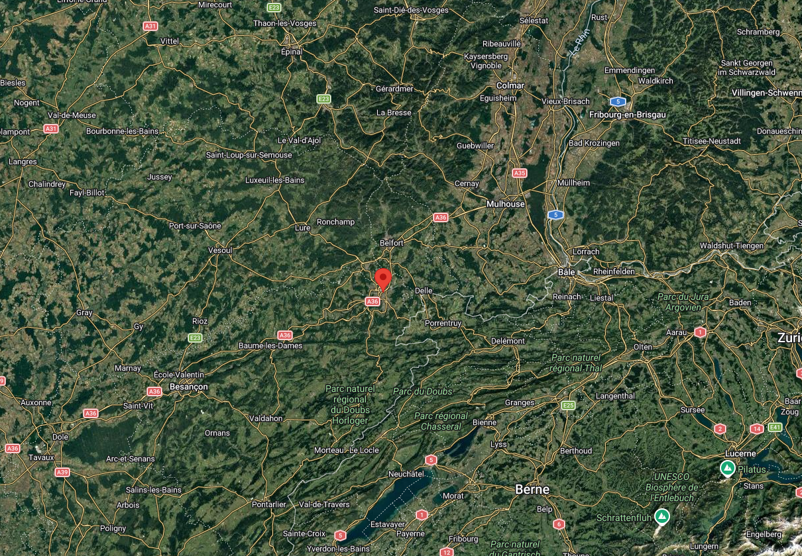
Localisation — Vue France
Comments
Vue France entière — situation du site dans le pays.
Coordonnées du site : 47.506038, 6.827314
Ville : 25400 Exincourt
Grandes villes proches : Belfort (15 km), Mulhouse (47 km), Biel/Bienne (51 km)
Source : Google Maps
Confidential
3/28

Slide 4
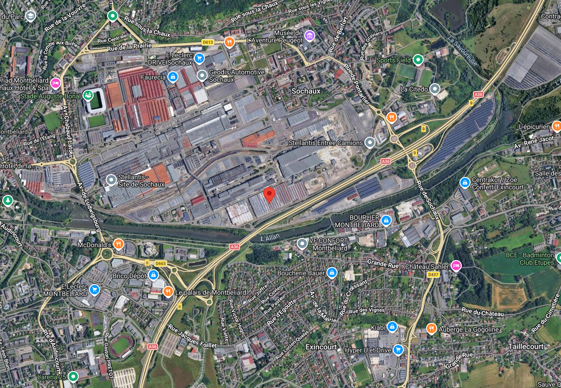
Localisation & Avantages
Comments
• Ville : 25400 Exincourt
• Région : Bourgogne-Franche-Comté
• Autoroute : A36
• Route nationale : Non identifiée
Source : Google Maps
Confidential
4/28

Slide 5
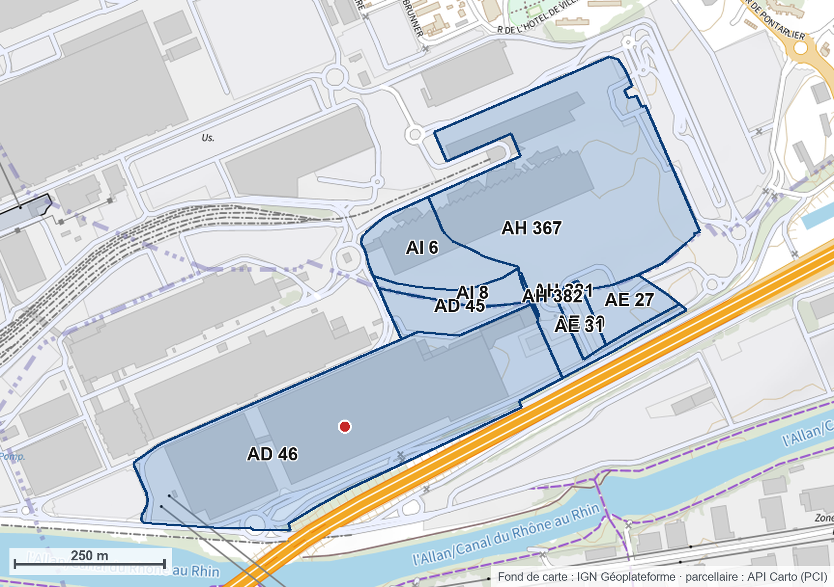
Spécifications Parcelle
Comments
▸ Composition du bien
• Bien composé de 10 parcelle(s) — surface totale : 30.28 ha (302 804 m²)
⚠ Bien reparti sur 2 communes (INSEE : 25230, 25547). Le PLU (plan local d'urbanisme) de CHAQUE commune est analyse separement (une slide par commune) ; les autres donnees (electricite, risques, fibre) sont centrees sur la plus grande parcelle, commune INSEE 25230.
• Détail des parcelles :
– AD 45 : 10 245 m² (1.02 ha) | AD 46 : 127 217 m² (12.72 ha)
– AE 27 : 9 969 m² (1.00 ha) | AE 30 : 4 876 m² (0.49 ha)
– AE 31 : 8 574 m² (0.86 ha) | AH 367 : 112 813 m² (11.28 ha)
– AH 381 : 525 m² (0.05 ha) | AH 382 : 30 m² (0.00 ha)
– AI 6 : 21 729 m² (2.17 ha) | AI 8 : 6 826 m² (0.68 ha)
▸ Point de référence
• Centroïde parcelle AD 46 — GPS 47.506038, 6.827314
▸ Valeur foncière locale (DVF, ventes réelles)
• Médiane : 29 €/m² (1 ventes de terrains, 2023-2023)
• Comparables retenus : terrains ≥ 30 280 m² (10% de la surface du site)
• P25-P75 : 29-29 €/m² (le zonage fait le prix)
• Valeur indicative du bien : 8.9 M€ (8.9-8.9)
• Dernier comparable : 2023-11-09, 142991 m² à 29.4 €/m²
Source : Géoportail | Source : app.dvf.etalab.gouv.fr
Confidential
5/28

Slide 6
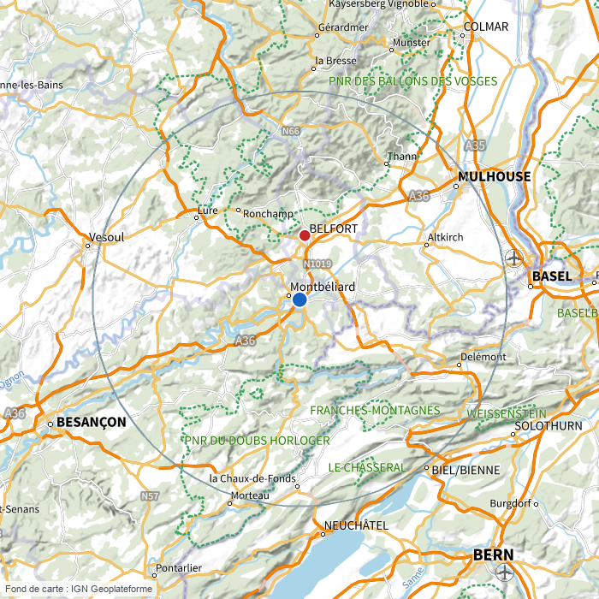
Concurrence locale (rayon 50 km)
1 concurrent(s) dans 50 km — 1 en service · 0 en projet
Extendo Datacenter EXISTANT ↗ Lien site DC
15.4 km
90 - Territoire-de-Belfort · Bourgogne-Franche-Comté · 47.64452, 6.84332
fiche dcmag ➜
📐 Surface IT : 1700 m²
● Site analysé
● Concurrent (cercle = 50 km)
Source : dcmag.fr — MAJ 2026-09-21 · carte.dcmag.fr
Confidential
6/28

Slide 7
Analyse PLU — Zone UYb (Exincourt) (1/3)
Analyse Réglementaire PLU — Exincourt (zone UYb)
• Emprise concernée sur cette commune : 5 parcelle(s), 16.09 ha
ZONE IDENTIFIÉE (SOURCE : API IGN GPU)
Zone : UYb — Zone urbanisée destinée à accueillir à titre principal des activités industrielles : secteur où les règles d'urbanisme sont adaptées au contexte et aux usages spécifiques (Zone urbaine)
Type d'usage : zone urbaine — souvent compatible avec activité
Servitudes : aucune prescription surfacique au point
ANALYSE DÉTAILLÉE DU RÈGLEMENT
Zone : Zone UYb destinée à accueillir à titre principal des activités industrielles (site de production PSA au nord de l'autoroute A36).
1. IMPLANTATION / RECUL
- Par rapport aux voies publiques : 5 mètres minimum (Article UY/UX 6 [PAGE 54])
Citation : "Les constructions doivent être implantées en retrait de la limite de référence avec un recul minimum de 5 mètres."
- Par rapport aux limites séparatives : H/2 avec un minimum de 5 mètres (Article UY/UX 7 [PAGE 54])
Citation : "Les constructions doivent être implantées en retrait qui doit être égal à H/2 avec un minimum de 5 mètres."
2. HAUTEUR MAXIMALE
40 mètres (Article UY/UX 10 [PAGE 55])
Citation : "La hauteur des constructions est limitée à 10 mètres à l’égout du toit. [...] Dans le secteur UYb Cette hauteur maximale est portée à 40 mètres."
Règlement PLU PDF — Reglement_PLU_zone_UYb_Exincourt.pdf
Confidential
7/28

Slide 8
Analyse PLU — Zone UYb (Exincourt) (2/3)
Analyse Réglementaire PLU — Exincourt (zone UYb)
Point de mesure de la hauteur : à l'égout du toit
Ouvrages techniques de toiture (antennes, groupes froids) : comptés dans la hauteur — aucun dépassement possible
Hauteur retenue pour le bâti : 35 m (40 m moins 5 m de réserve superstructures)
3. EMPRISE AU SOL (CES / COS)
Aucune règle fixée — projet libre sur ce point (Article UY/UX 9 [PAGE 55])
Citation : "Le coefficient d’emprise au sol est limité à 60%, sauf dans le secteur UYb, où il n’est pas règlementé."
4. ESPACES VERTS OBLIGATOIRES
Non mentionné dans les extraits fournis
5. STATIONNEMENT
Le permis de construire peut être subordonné à la réalisation d'installations propres à assurer le stationnement hors des voies publiques des véhicules correspondant aux besoins de l'immeuble à construire. (Article UY/UX 3 [PAGE 52])
Citation : "La délivrance du permis de construire peut être subordonnée : a) à la réalisation d'installations propres à assurer le stationnement hors des voies publiques des véhicules correspondant aux besoins de l'immeuble à construire"
6. CONSTRUCTIONS AUTORISÉES
Non mentionné dans les extraits fournis
7. CONSTRUCTIONS INTERDITES
Non mentionné dans les extraits fournis
8. CONDITIONS SPÉCIALES / AUTRES RÈGLES APPLICABLES AU PROJET
Respect des dispositions liées aux risques miniers (indice m ou rm) et aux installations classées (ICPE). (Article UY/UX 2 [PAGE 52])
Règlement PLU PDF — Reglement_PLU_zone_UYb_Exincourt.pdf
Confidential
8/28

Slide 9
Analyse PLU — Zone UYb (Exincourt) (3/3)
Analyse Réglementaire PLU — Exincourt (zone UYb)
9. CONCLUSION FAISABILITÉ DU PROJET
Statut global : OUI PROBABLE
Entrepôt / Datacenter : N/A — à vérifier manuellement
La zone UYb est destinée aux activités industrielles. Un datacenter, en tant qu'activité industrielle (process technique), est compatible avec la vocation de la zone.
10. CLASSIFICATION DATACENTER — QUEL RÈGLEMENT S'APPLIQUE ?
Sous-destination recommandée : Industrie
Justification : Le datacenter nécessite des infrastructures de refroidissement et une puissance électrique industrielle, ce qui correspond à la vocation industrielle de la zone UYb.
- Industrie : OUI (Article UY/UX 1 et 2)
- Entrepôt : OUI (Article UY/UX 1 et 2)
- Équipement d'intérêt collectif : N/A — à vérifier manuellement
➜ Recommandation : Classer le projet en 'Industrie' pour correspondre à la vocation principale de la zone UYb. Vérifier la présence d'indices de risques miniers (m ou rm) sur la parcelle spécifique pour anticiper les contraintes constructives.
Règlement PLU PDF — Reglement_PLU_zone_UYb_Exincourt.pdf
Confidential
9/28

Slide 10
Analyse PLU — Zone UZ (Sochaux)
Analyse Réglementaire PLU — Sochaux (zone UZ)
• Emprise concernée sur cette commune : 4 parcelle(s), 14.19 ha
ZONE IDENTIFIÉE (SOURCE : API IGN GPU)
Zone : UZ — UZ : Zone d'activités industrielles (Zone urbaine)
Type d'usage : zone urbaine — souvent compatible avec activité
Servitudes au point : Hauteur maximale de 25 m
ANALYSE DÉTAILLÉE DU RÈGLEMENT
{
"zone_description": "La zone UZ est destinée aux activités à dominante industrielle, concernée par la présence d’installations classées pour la protection de l’environnement (ICPE) notamment soumises à autorisation.",
"implantation": {
"voies_publiques": {
"valeur": "5 mètres minimum de l'alignement de toutes les voies publiques. Exceptions pour équipements/installations de services publics ou d'intérêt collectif, extensions et surélévations
Règlement PLU PDF — Reglement_PLU_zone_UZ_Sochaux.pdf
Confidential
10/28

Slide 11
Analyse PLU — Zone UYb (Sochaux) (1/3)
Analyse Réglementaire PLU — Sochaux (zone UYb)
• Emprise concernée sur cette commune : 1 parcelle(s), 0.00 ha
ZONE IDENTIFIÉE (SOURCE : API IGN GPU)
Zone : UYb — Zone urbanisée destinée à accueillir à titre principal des activités industrielles : secteur où les règles d'urbanisme sont adaptées au contexte et aux usages spécifiques (Zone urbaine)
Type d'usage : zone urbaine — souvent compatible avec activité
Servitudes : aucune prescription surfacique au point
ANALYSE DÉTAILLÉE DU RÈGLEMENT
Zone : Zone UYb : site de production de PSA au nord de l'autoroute A36, destinée à accueillir à titre principal des activités industrielles.
1. IMPLANTATION / RECUL
- Par rapport aux voies publiques : 5 mètres minimum, 40 mètres de l'axe de l'autoroute A36, 15 mètres de la RD 437 et de l'axe de la rue des Bouquières (Article UY/UX 6 [PAGE 54])
Citation : "Les constructions doivent être implantées en retrait de la limite de référence avec un recul minimum de 5 mètres. Ce recul est porté à : 40 mètres de l’axe de l’autoroute A36, 15 mètres de la RD 437 et de l’axe de la rue des Bouquières."
- Par rapport aux limites séparatives : H/2 avec un minimum de 5 mètres (Article UY/UX 7 [PAGE 54])
Citation : "Les constructions doivent être implantées en retrait qui doit être égal à H/2 avec un minimum de 5 mètres."
2. HAUTEUR MAXIMALE
40 mètres (Article UY/UX 10 [PAGE 55])
Citation : "La hauteur des constructions est limitée à 10 mètres à l’égout du toit. [...] Dans le secteur UYb, cette hauteur maximale est portée à 40 mètres."
Règlement PLU PDF — Reglement_PLU_zone_UYb_Sochaux.pdf
Confidential
11/28

Slide 12
Analyse PLU — Zone UYb (Sochaux) (2/3)
Analyse Réglementaire PLU — Sochaux (zone UYb)
Point de mesure de la hauteur : à l'égout du toit
Ouvrages techniques de toiture (antennes, groupes froids) : comptés dans la hauteur — aucun dépassement possible
Hauteur retenue pour le bâti : 35 m (40 m moins 5 m de réserve superstructures)
3. EMPRISE AU SOL (CES / COS)
Aucune règle fixée — projet libre sur ce point (Article UY/UX 9 [PAGE 55])
Citation : "Le coefficient d’emprise au sol est limité à 60%, sauf dans le secteur UYb, où il n’est pas règlementé."
4. ESPACES VERTS OBLIGATOIRES
Non mentionné dans les extraits fournis
5. STATIONNEMENT
La délivrance du permis de construire peut être subordonnée à la réalisation d'installations propres à assurer le stationnement hors des voies publiques des véhicules correspondant aux besoins de l'immeuble à construire. (Article UY/UX 3 [PAGE 52])
Citation : "La délivrance du permis de construire peut être subordonnée : a) à la réalisation d'installations propres à assurer le stationnement hors des voies publiques des véhicules correspondant aux besoins de l'immeuble à construire"
6. CONSTRUCTIONS AUTORISÉES
Non mentionné dans les extraits fournis
7. CONSTRUCTIONS INTERDITES
Non mentionné dans les extraits fournis
8. CONDITIONS SPÉCIALES / AUTRES RÈGLES APPLICABLES AU PROJET
Respect des dispositions de l'article R 111-2 du code de l'urbanisme pour les installations classées (ICPE). (Article UY/UX 2 [PAGE 51])
Règlement PLU PDF — Reglement_PLU_zone_UYb_Sochaux.pdf
Confidential
12/28

Slide 13
Analyse PLU — Zone UYb (Sochaux) (3/3)
Analyse Réglementaire PLU — Sochaux (zone UYb)
9. CONCLUSION FAISABILITÉ DU PROJET
Statut global : OUI PROBABLE
Entrepôt / Datacenter : AUTORISÉ (51)
La zone UYb est explicitement destinée aux activités industrielles, ce qui permet l'implantation d'un datacenter sous la sous-destination 'Industrie'.
10. CLASSIFICATION DATACENTER — QUEL RÈGLEMENT S'APPLIQUE ?
Sous-destination recommandée : Industrie
Justification : Le datacenter est une infrastructure technique lourde (refroidissement, énergie) correspondant à la vocation industrielle de la zone UYb.
- Industrie : OUI (Article UY/UX 1 et 2)
- Entrepôt : OUI (Article UY/UX 1 et 2)
- Équipement d'intérêt collectif : N/A — à vérifier manuellement
➜ Recommandation : Déposer le permis sous la sous-destination 'Industrie' pour correspondre à la vocation principale de la zone UYb.
Règlement PLU PDF — Reglement_PLU_zone_UYb_Sochaux.pdf
Confidential
13/28

Slide 14
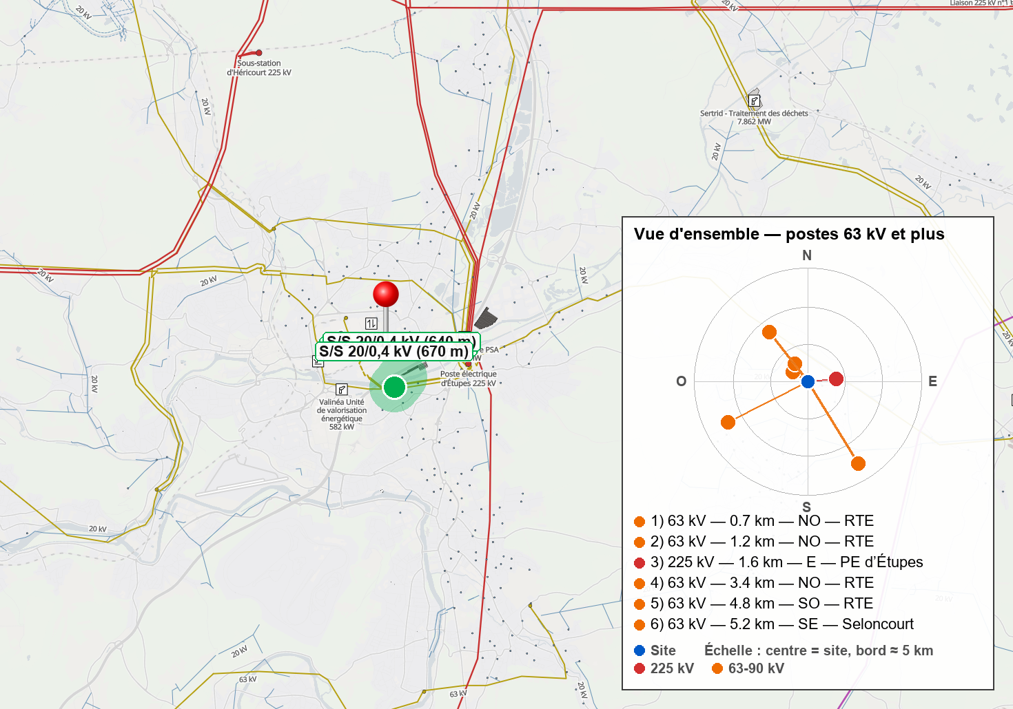
Environnement Électrique
Comments
Postes source RTE (gestionnaire du réseau de transport d'électricité) — transport haute tension
• Poste source RTE ≥ 225 kV : PE (poste électrique) d’Étupes (225 kV) à 1.56 km — direction E
• Poste source RTE le plus proche : RTE (63 kV) à 0.66 km
• Capacité brute maximale : ~500 MW
somme des 5 postes RTE dans 5 km :
– PE d’Étupes (225 kV ~300 MW) à 1.6 km
– RTE (63 kV ~50 MW) à 0.7 km
– RTE (63 kV ~50 MW) à 1.2 km
– RTE (63 kV ~50 MW) à 3.4 km
– RTE (63 kV ~50 MW) à 4.8 km
Lignes électriques à proximité
• Ligne aérienne la plus proche : 63 kV à 300 m
• Ligne souterraine la plus proche : aucune (rayon 15 km)
• Option piquage : ligne 225 kV à 1.49 km — capacité potentielle ~300 MW via entrée en coupure + création d'un poste client (réf. coût 30-55 M€, à confirmer par PTF RTE)
Distribution Enedis (HTA/BT)
• Sous-station Enedis 20/0,4 kV la plus proche : 620 m — Enedis
3 plus proches : 620m ✓ ; 640m ✓ ; 670m ✓ (✓=20/0,4 kV confirmé, ?=présumé)
pin : site analysé ● vert : poste de distribution Enedis cartouche bas-droite : postes source RTE (63 kV et plus), couleur = palier de tension
Source : OpenInfraMap
Confidential
14/28

Slide 15
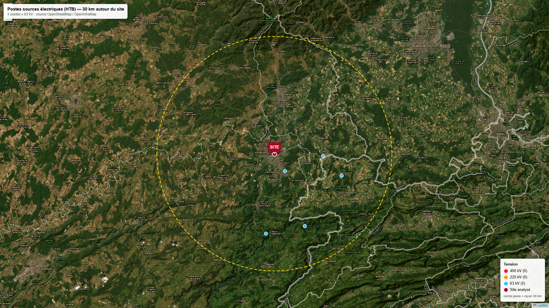
Carte des postes électriques (30 km)
Source : OpenInfraMap | Source : www.openstreetmap.org
Confidential
15/28

Slide 16
Besoins en électricité
Estimation de la puissance électrique requise
1. Données d'entrée
• Surface totale de la parcelle : 30.28 ha (302 804 m²)
• Emprise au sol maximale (PLU) : 50% — source : valeur par défaut (règlement PLU non analysé)
• Hauteur maximale (PLU) : 35.0 m — source : PLU (résumé IA) — hauteur nette toiture — Exincourt
2. Calculs intermédiaires
• Surface au sol dédiée au datacenter = 30.28 ha × 50% = 15.14 ha (151 402 m²)
• Nombre d'étages possibles = ⌊ 35.0 m / 7 m ⌋ = 5 étage(s)
• Densité électrique retenue : 10 MW par hectare et par étage
3. Résultat
• Besoin = 15.14 ha × 5 étage(s) × 10 MW/ha/étage
➜ Besoin en électricité estimé : 757.0 MW
4. Comparaison besoin / capacité disponible
• Capacité brute maximale (somme des postes RTE ≤ 5 km, sinon le plus proche) : 500 MW
⚠ Capacité insuffisante : besoin 757.0 MW dépasse la capacité de 257 MW (ratio 151%)
Note : estimation théorique fondée sur la valorisation maximale de la parcelle (emprise au sol × hauteur réglementaire). Capacité brute maximale : somme des postes RTE à ≤5 km, paliers 63 kV→50 MW, 220 kV→300 MW, 400 kV→1 GW par poste (sinon le poste RTE le plus proche, seul).
Confidential
16/28

Slide 17
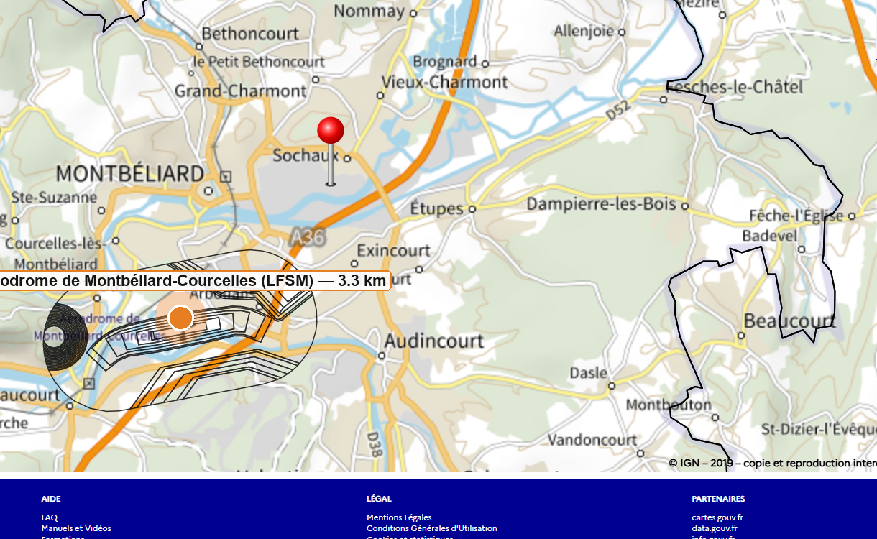
Servitudes Aéronautiques
Comments
▸ Aéroport le plus proche
• Aérodrome de Montbéliard-Courcelles (LFSM) à 3.3 km
▸ Survol du site
• Axes non déterminables — lecture visuelle de la carte
▸ Hauteur admissible (indicatif)
• À lire sur le PSA officiel (DGAC)
▸ Verdict
• NON IMPACTÉ — aucun polygone de servitude aéronautique au point (source GPU (Géoportail de l'urbanisme) officielle)
Source : Géoportail Urbanisme
Confidential
17/28
Notes:
META_AERO_DATA
AERO_PYTHON_STATUS=HORS_GPU
AERO_PYTHON_JUSTIFICATION=aucune SUP aéronautique au point d'après l'API GPU (/assiette-sup-s a renvoyé 1 SUP non aéro, commune INSEE 25230 couverte)
AERO_AIRPORT_NAME=Aérodrome de Montbéliard-Courcelles
AERO_AIRPORT_IATA=
AERO_AIRPORT_ICAO=LFSM
AERO_HAS_IATA=0
AERO_AIRPORT_DISTANCE_KM=3.3

Slide 18
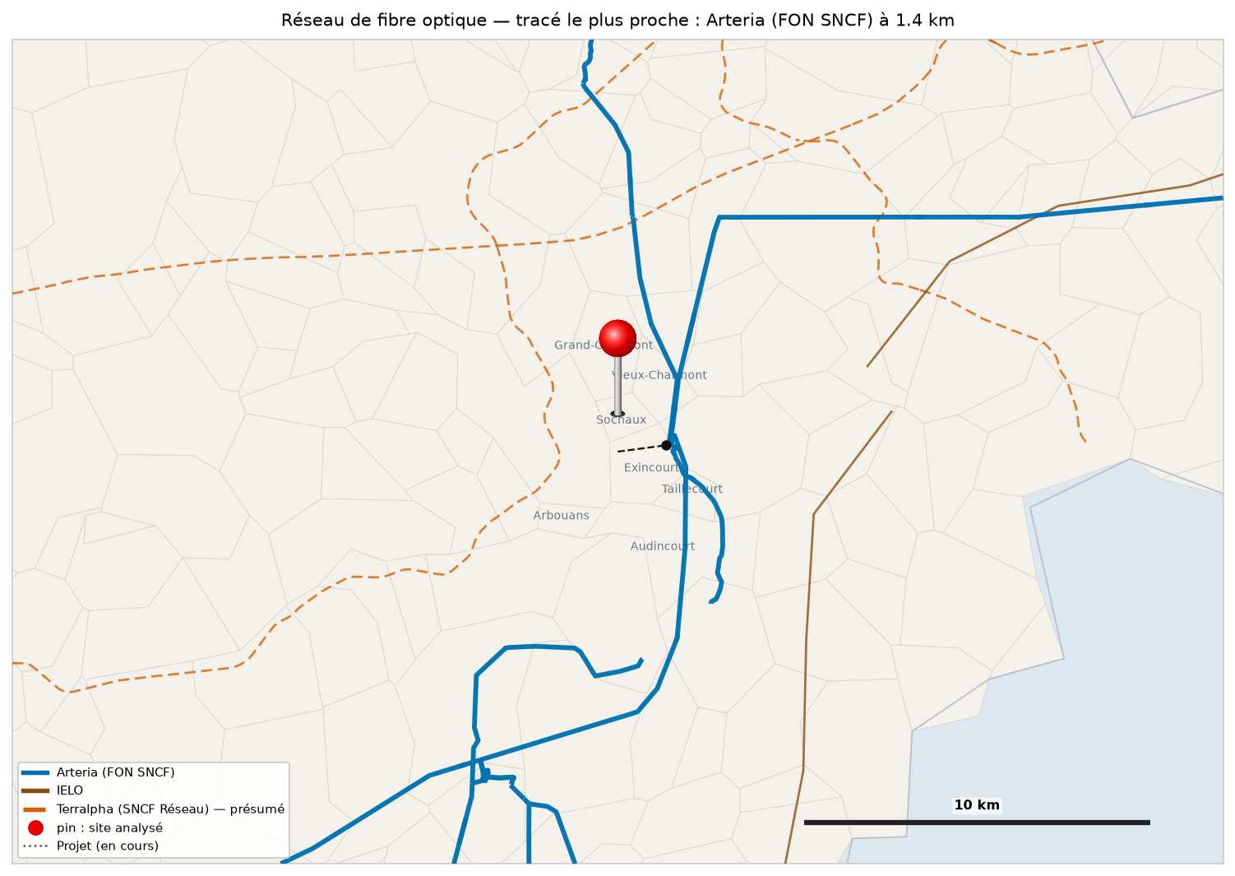
Connectivité Backbone (fibre optique)
Comments
• Opérateurs à moins de 5 km : Arteria jusqu'à 1 Tbit/s (1.4 km), Terralpha 10 à 800 Gbit/s (1.7 km) (+1 entre 5 et 25 km)
• Terralpha : tracé reconstitué (non publié). Fibre très probable, voie équipée en radio sol-train. À confirmer auprès de l'opérateur.
• Hub d'interconnexion FLAP-D (Francfort, Londres, Amsterdam, Paris, Dublin) le plus proche : Francfort — 320 km (~3.4 ms fibre aller simple)
Confidential
18/28

Slide 19
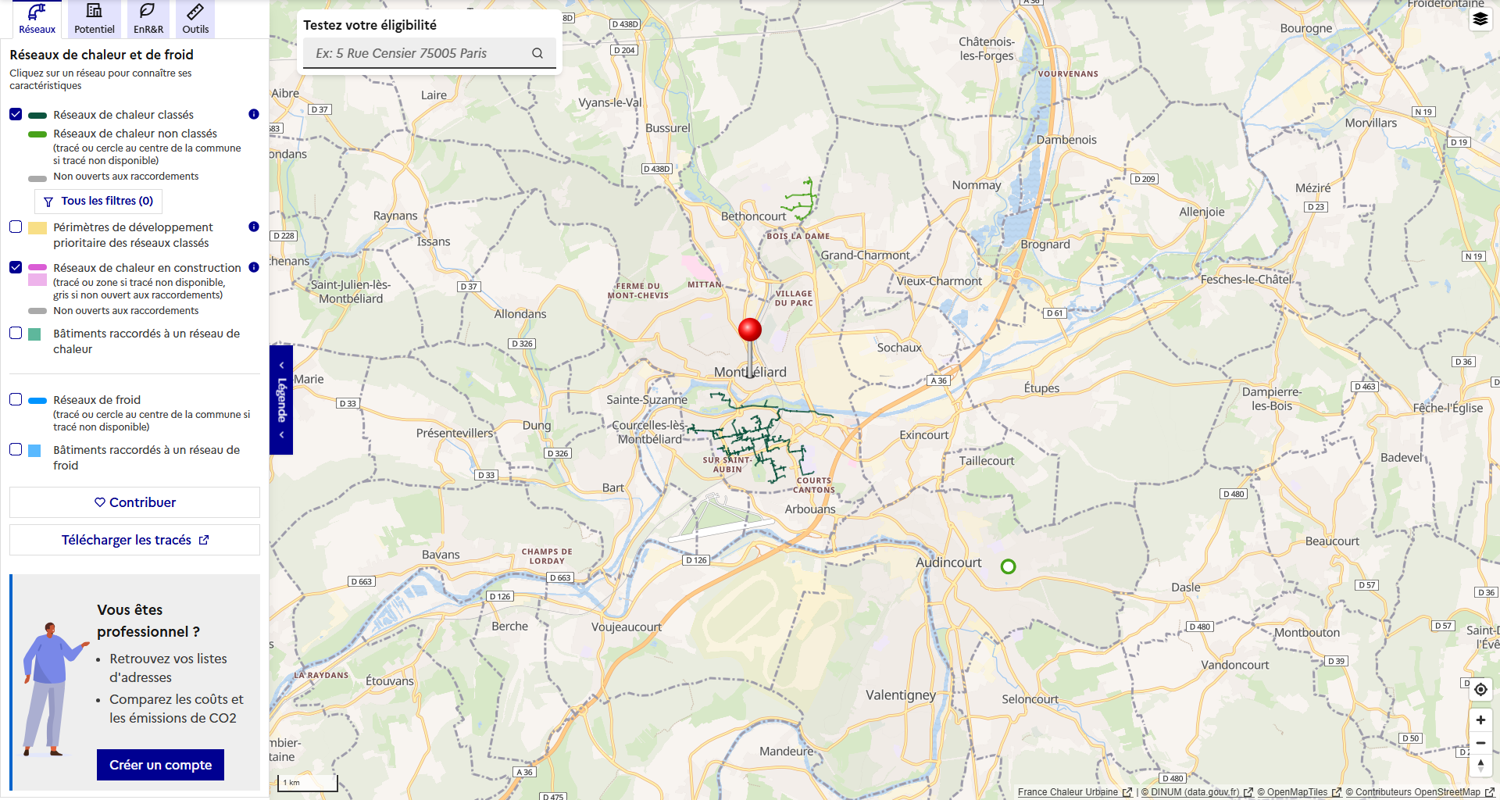
Réutilisation de Chaleur
Comments
▸ Réseau existant le plus proche
▪ Reseau existant : Réseau de Montbéliard — Montbéliard Energies (DALKIA) a 0.90 km au O
▪ Mix énergétique : 45 % d'énergies fossiles · 55 % renouvelable & récupération
▸ Projets en développement
▪ Projet en developpement : Projet de reseau — Montbéliard Energies (DALKIA) a 1.75 km au O
▸ Raccordement au réseau (indicatif)
▪ Coût de raccordement estimé : 637 k€–1.12 M€ (médiane 881 k€, canalisation ~1532 mètres linéaires)
▪ Coût estimé pour votre entreprise après aides Fonds Chaleur ~50 % : ~440 k€ (indicatif, hors pompe à chaleur/poste — devis requis)
Réseau existant
Réseau en projet
Source : France Chaleur Urbaine · CEREMA (coût de raccordement)
Confidential
19/28
Notes:
META_FCU_DATA
FCU_FOUND=1
FCU_CITY=Réseau de Montbéliard
FCU_DISTANCE_KM=0.901

Slide 20
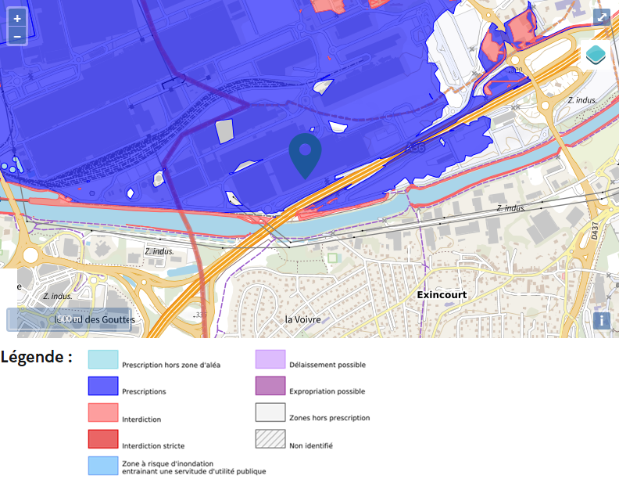
Risque d'Inondation
Comments
📋 Statuts officiels Géorisques (rapport2) :
À mon adresse : EXISTANT
Sur la commune : EXISTANT
Impact pour datacenter : intégrité des fondations, accès, alimentation électrique. Études hydrauliques requises si concerné.
Source : Géorisques
Confidential
20/28

Slide 21
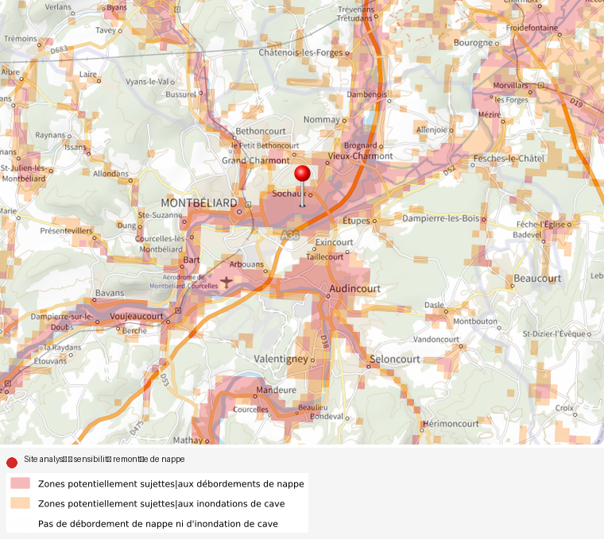
Profondeur de Nappe
Comments
• Profondeur de la nappe : 30.41 m sous le sol — mesurée à 9.14 km du site (dernière mesure 2026-09-22)
• Niveau piézométrique : 329.3 m NGF (nivellement général de la France, référence d'altitude)
• Piézomètre de référence : 04438X0018/S
Source : ADES — mesures piézométriques | Source : ADES — fiche du point d'eau
Confidential
21/28

Slide 22
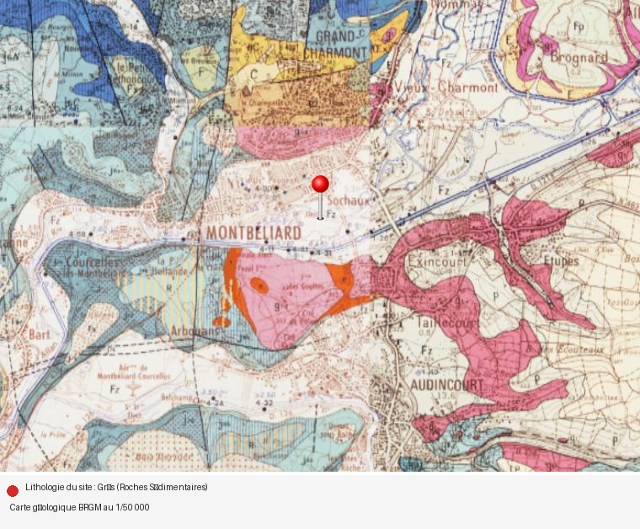
Composition des Sols
Comments
• Nature dominante du sous-sol : Grès
• Type de roche : Roches Sédimentaires
• ⚠ 4 cavité(s) souterraine(s) recensée(s) sous 2 km (la plus proche à 1.44 km) — BRGM/Géorisques
Source : infoterre.brgm.fr
Confidential
22/28

Slide 23
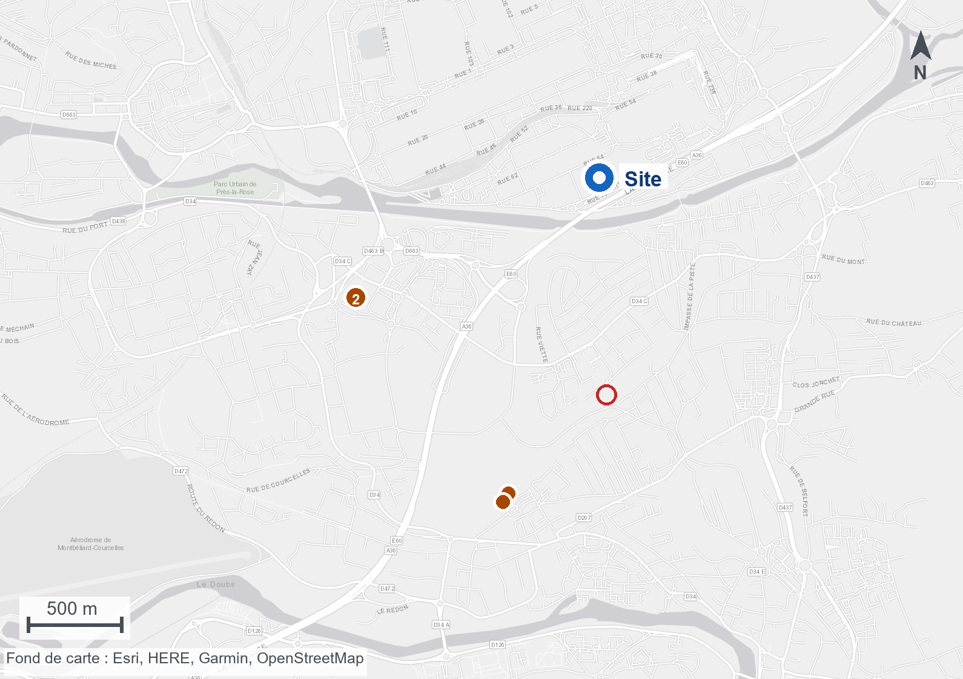
Anciennes Carrières Souterraines
Comments
▸ Constat
• ⚠ 4 cavités sous 2 km, dont 4 de type « naturelle », la plus proche à 1.4 km
• Aléa dominant : dissolution karstique, effondrement de cavité naturelle
▸ À faire avant le permis
• Étude géotechnique G2 avec sondages sur l'emprise
● bleu : site analysé ● brun : cavité recensée ● rouge : mouvement de terrain avéré
Source : Géoportail Urbanisme | Source : Géorisques
Confidential
23/28
Notes:
Risque carrieres — detail
Cavites sous 2 km : 4
4 x naturelle
Les plus proches :
1.4 km naturelle Grotte du Magasin Leclerc n°1
1.4 km naturelle Grotte du Magasin Leclerc n°2
1.8 km naturelle Grotte de la Peute n°2
1.8 km naturelle Grotte de la Peute n°1
Mouvements de terrain averes sous 2 km : 1 dont 0 effondrement(s)
Fiabilite BDMVT (1 = la plus sure) : niveau 1 : 1
Chronologie : 1998-01-01
Sources : Geoportail de l'urbanisme (servitude PM1), Georisques BDCavites et BDMVT (BRGM).

Slide 24
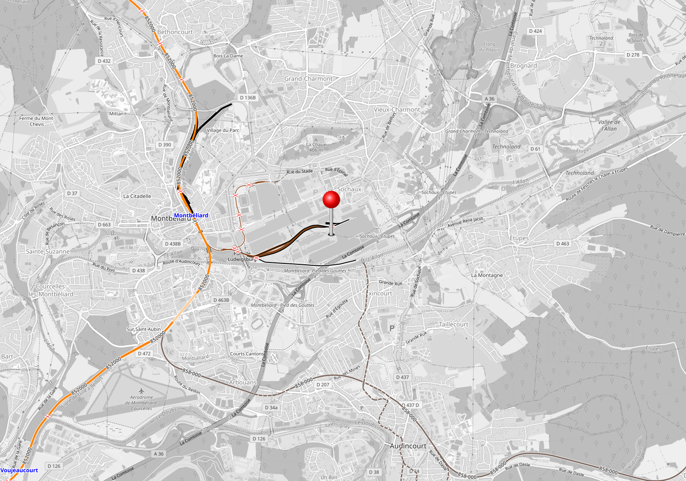
Infrastructures Souterraines (Métro/Tunnel)
Comments
• 2 tunnel(s) ferroviaire(s)/métro détecté(s) dans un rayon de 2 km
• Tunnel le plus proche : ~2180 m
– Ligne de Dole à Belfort (rail) — 2180 m
– Ligne de Dole à Belfort (rail) — 2180 m
• ⚠ Contrainte possible de charge au sol (~5 T/m²) en zone de tréfonds — à confirmer auprès de l'exploitant (RATP / Société du Grand Paris / SNCF Réseau)
Source : www.openrailwaymap.org
Confidential
24/28

Slide 25
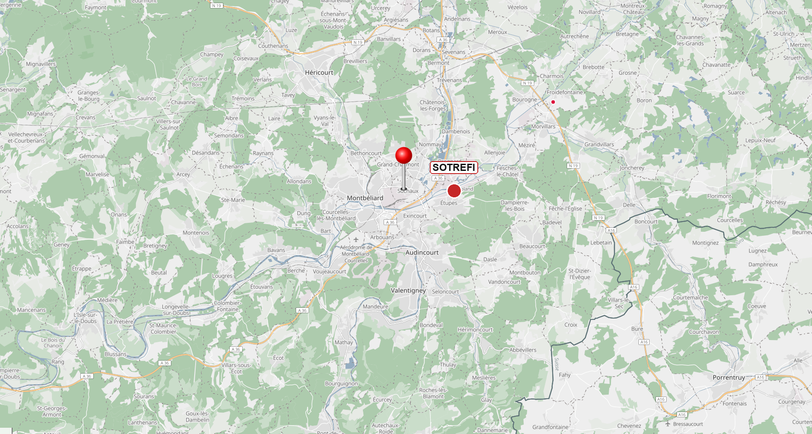
Sites Seveso à proximité — Cartographie
Comments
• 1 site(s) Seveso identifié(s) à proximité du projet (rayon 10 km)
– SOTREFI (Seuil BAS) — 3.0 km
✓ Site HORS de tout périmètre réglementé de PPRT (servitude PM3, source Géoportail de l'urbanisme)
• Fiche détaillée de chaque site sur les slides suivantes
pin : site analysé ● rouge : site Seveso
Source : umap.openstreetmap.fr
Confidential
25/28

Slide 26
Site Seveso — SOTREFI
Fiche détaillée 1/1 — Seuil BAS — à 3.0 km du projet
1. Identité du site
• Adresse : 48 rue des Tonneliers, 25460, Étupes
• Statut Seveso : Seveso seuil bas
• État d activité : En exploitation avec titre
• Activité : NAF 38
• Régime administratif : Autorisation — IED, Priorité nationale
2. Rubriques ICPE principales (substances / quantités)
• Rubrique 3550 — stockage temporaire de déchets — 250.000 t — [Autorisation]
• Rubrique 2795 — Lavage de fûts, conteneurs,... de substances ou mélanges ... — 19.500 m3/j — [Déclaration avec contrôle]
• Rubrique 2716 — déchets non dangereux non inertes (transit) — 0.000 m3 — [Déclaration avec contrôle]
• Rubrique 2790 — Traitement de déchets dangereux — [Autorisation]
… 1 rubrique supplémentaire (voir fiche Géorisques)
3. Suivi inspection (DREAL)
• Dernier rapport d inspection : 2026-09-08
• 7 arrêté(s) préfectoral(aux) / document(s) annexé(s) (voir Géorisques)
4. Analyse du risque pour le projet datacenter
Site Seveso seuil bas à 3.0 km du projet. Les distances d'effets sont propres à chaque établissement et figurent dans son étude de dangers ; le périmètre opposable est celui du PPRT (cf. slide Cartographie).
Source : fiche Géorisques de l'installation
Confidential
26/28

Slide 27
Géorisques — Synthèse des aléas à l'adresse
Légende : vert = aucun aléa / non concerné · orange = à vérifier · rouge = concerné / problème
Source : rapport Géorisques (georisques.gouv.fr), service de l'État — aléas naturels et technologiques recensés au droit de l'adresse du site. Le détail de chaque aléa reste consultable sur le portail via les liens de sources.
Aléa
Statut
Détail
Aléa
Statut
Détail
Canalisations TMD
Concerné
CONCERNÉ
Retrait-gonflement argiles
À vérifier
MODÉRÉ
Industriel (ICPE)
OK
NON CONCERNÉ
Sismicité
À vérifier
MODÉRÉ
Inondation
À vérifier
EXISTANT
Pollution des sols
Concerné
CONCERNÉ
Mouvements de terrain
OK
INCONNU
Submersion marine
OK
Risque non présent
Radon
À vérifier
MODÉRÉ
Risques miniers
OK
Risque non présent
Remontée de nappe
À vérifier
EXISTANT
Feux de forêt
OK
Risque non présent
Rupture de barrage
OK
INCONNU
Nucléaire (PPI)
OK
Risque non présent
Confidential
27/28

Slide 28
Synthèse — Tableau récapitulatif
Légende : vert = aucun problème · orange = à vérifier / recherches · rouge = problème important
Thème
Statut
Détail
PLU / zonage
À vérifier
Zone UZ (Sochaux, la plus contraignante sur 2 communes) —
Électricité (postes)
À vérifier
Poste à 0.7 km MAIS capacité insuffisante (~500 MW < besoi
Connectivité backbone
Raccordable
Tracé fibre à 1.4 km
Réutilisation chaleur
Fort
Réseau à 900 m
Servitudes aéronautiques
OK
Hors servitude (aéroport 3.3 km)
Seveso / PPRT
OK
Hors périmètre PPRT (site à 3.0 km)
Géorisques (aléas)
Problème
2 problème(s), 5 à vérifier — voir slide Géorisques
Confidential
28/28

Slide 29
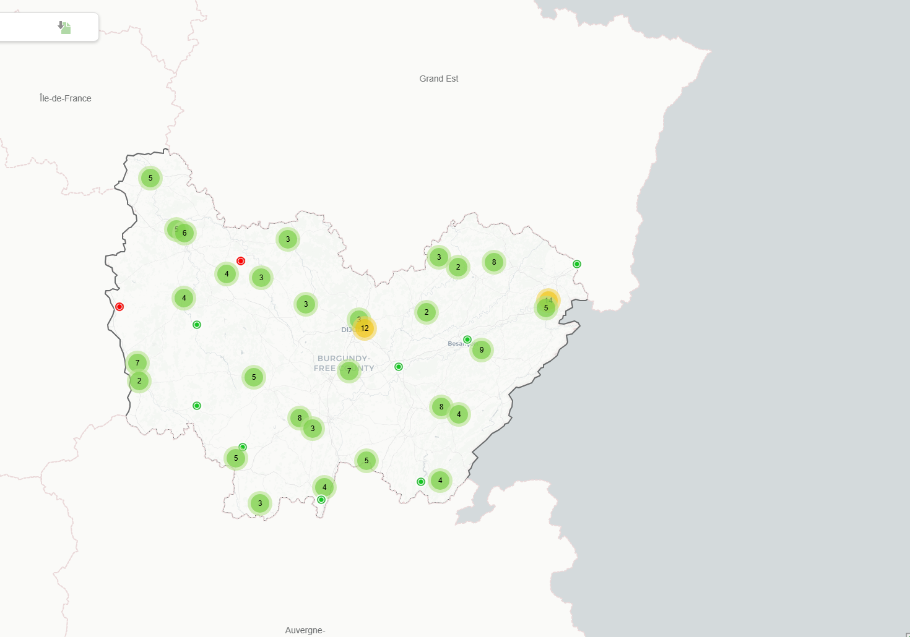
Contexte Réseau Électrique
Comments
• Vue régionale Caparéseau des capacités d'accueil du réseau pour la PRODUCTION d'énergie renouvelable.
• Poste le plus proche du site : RTE (gestionnaire du réseau de transport d'électricité) à 0.66 km (données S3REnR (schéma régional de raccordement au réseau des énergies renouvelables) non disponibles pour ce poste).
• À noter : ces chiffres concernent le branchement de producteurs d'énergie renouvelable, pas la consommation d'un datacenter (à confirmer par une étude de raccordement RTE / Enedis).
Source : www.capareseau.fr
Confidential
Annexe 1

Slide 30
Synthèse — Faisabilité & points d'attention
✓ Points favorables
⚠ Points d'attention
• Poste RTE (gestionnaire du réseau de transport d'électricité) proche : RTE (63 kV) à 0.66 km — capacité brute maximale ~500 MW (somme des postes ≤ 5 km) — insuffisante pour le besoin estimé (757 MW), cf. points d'attention
• Backbone fibre proche : tracé fibre carte fibre optique — Arteria (FON SNCF) à 1.4 km
• Servitudes aéronautiques (slide 17) NON IMPACTÉ — Aérodrome de Montbéliard-Courcelles à 3.3 km (hors zone GPU)
• Réutilisation chaleur (slide 19) FORT POTENTIEL : réseau existant « Réseau de Montbéliard » à 0.90 km — raccordement chaleur fatale envisageable
• Site HORS de tout périmètre réglementé de PPRT (servitude PM3, source Géoportail de l'urbanisme)
• 1 site(s) Seveso recensé(s), le plus proche à 3.0 km et hors de tout périmètre PPRT (plan de prévention des risques technologiques) — distances d'effets à lire dans l'étude de dangers du site concerné
• Zone PLU (plan local d'urbanisme) urbanisable : UZ (verdict IA indisponible — vérifier destinations interdites)
• Besoins en électricité (slide 16) NON COUVERTS par les postes existants : besoin estimé 757.0 MW > capacité brute maximale 500 MW (déficit 257 MW, ratio 151%)
• Hauteur PLU (plan local d'urbanisme) comptée à l'égout du toit : les ouvrages techniques de toiture (groupes froids, antennes) sont inclus dans le plafond de 40 m — 35 m retenus pour le bâti (réserve 5 m)
• Inondation : aléa existant (à mon adresse)
• Remontée de nappe : aléa existant (à mon adresse)
• Canalisation matières dangereuses : concerné (à mon adresse)
• Pollution des sols : concerné (à mon adresse)
Vérifications manuelles indispensables
Réglementaire & urbanisme : Règlement PLU complet (hauteur, emprise, destinations) · Servitudes : I4, PT1/PT2, PEM, EBC · DT-DICT officielle (reseaux-et-canalisations.gouv.fr)
Énergie & électricité : Capacité RTE/Enedis : devis Capareseau · Coût et délais de raccordement HT · PPA pour mix décarboné
Connectivité & fibre : Devis SLA opérateurs (Eunetworks, Cogent, GTT…) · Diversité de chemins fibre (anti-SPOF) · POP local / colocation neutre
Risques & études techniques : Étude de sol G1/G2 (portance, nappe) · Audit BASOL/BASIAS/SIS si brownfield · Servitudes aéronautiques (DGAC)
Foncier & gouvernance : DPU en mairie + acte de propriété · ICPE : déclaration / autorisation selon puissance · Réseau chaleur : opérateur, capacité, distance
Sources : reseaux-et-canalisations.gouv.fr · capareseau.fr · geoportail-urbanisme.gouv.fr · georisques.gouv.fr
Confidential
Annexe 2

Slide 31
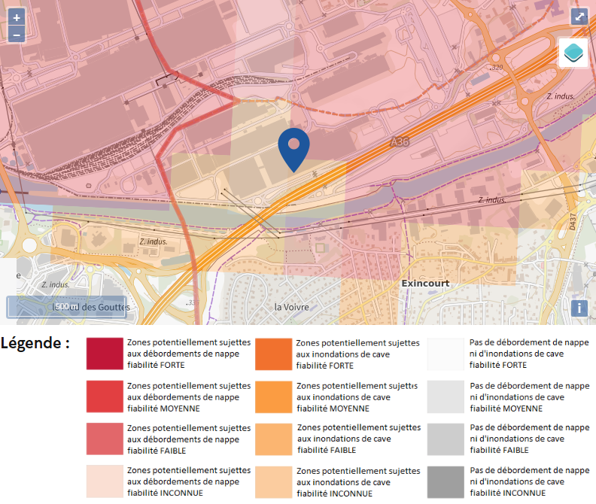
Remontée de Nappe
Comments
📋 Statuts officiels Géorisques (rapport2) :
À mon adresse : EXISTANT
Sur la commune : EXISTANT
Impact pour datacenter : infiltration en sous-sol, fragilisation des fondations, inondation des locaux techniques enterrés. Étanchéité renforcée et drainage périphérique requis.
Source : Géorisques
Confidential
Annexe 3

Slide 32
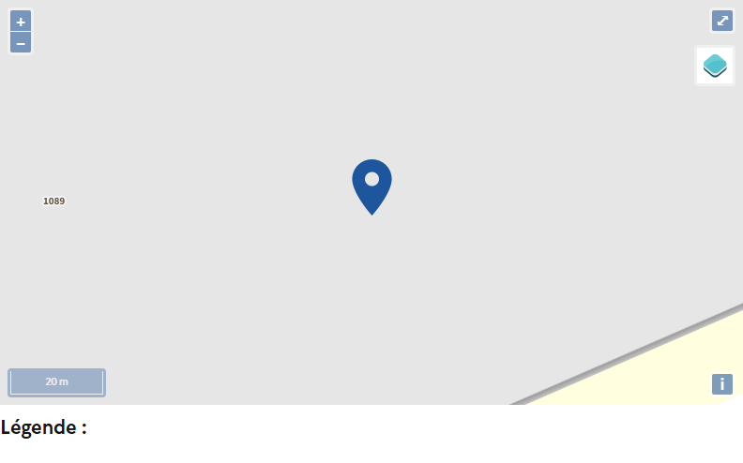
Risques Côtiers (Submersion Marine, Tsunami)
Comments
Risque non présent
Source : Géorisques
Confidential
Annexe 4

Slide 33
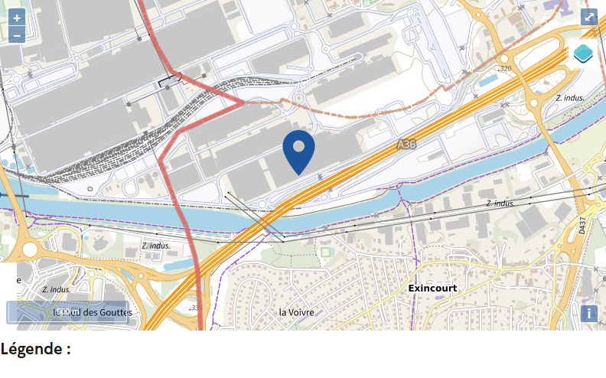
Rupture de Barrage
Comments
📋 Statuts officiels Géorisques (rapport2) :
À mon adresse : INCONNU
Sur la commune : CONCERNÉ
Impact pour datacenter : onde de submersion en cas de rupture d'un ouvrage amont ; vérifier l'implantation vis-à-vis de l'onde de submersion (PPI barrage) si le site est situé en aval.
Source : Géorisques
Confidential
Annexe 5

Slide 34
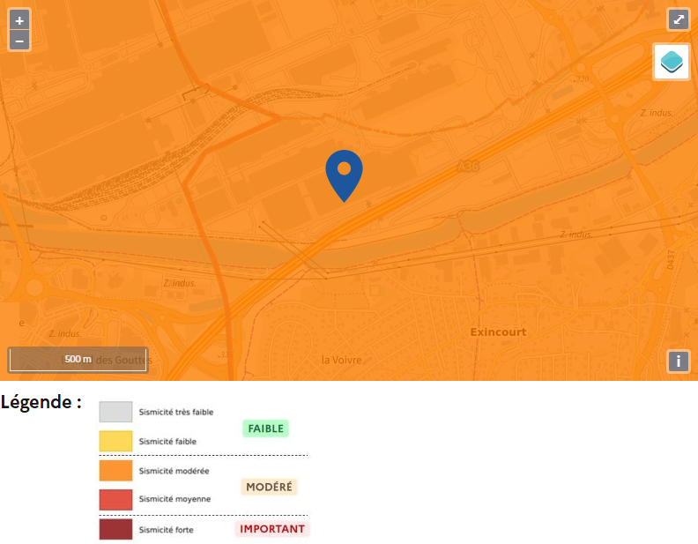
Risque Sismique
Comments
📋 Statuts officiels Géorisques (rapport2) :
À mon adresse : MODÉRÉ
Sur la commune : MODÉRÉ
Zone de sismicité : 3 (modérée)
Impact pour datacenter : conception parasismique (Eurocode 8), équipements ancrés, redondance critique selon zone de sismicité.
Source : Géorisques
Confidential
Annexe 6

Slide 35
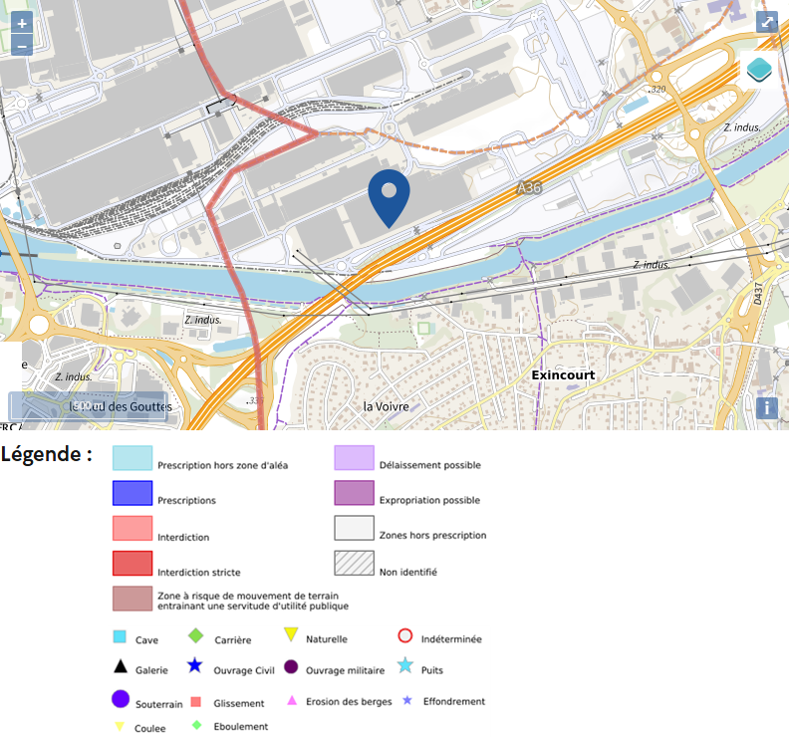
Mouvements de Terrain
Comments
📋 Statuts officiels Géorisques (rapport2) :
À mon adresse : INCONNU
Sur la commune : EXISTANT
Impact pour datacenter : stabilité du sol, fondations spéciales (pieux), surveillance instrumentale. Étude G2 obligatoire si aléa avéré.
Source : Géorisques
Confidential
Annexe 7

Slide 36
Risques Miniers
Comments
Risque non présent
Source : Géorisques
Confidential
Annexe 8

Slide 37
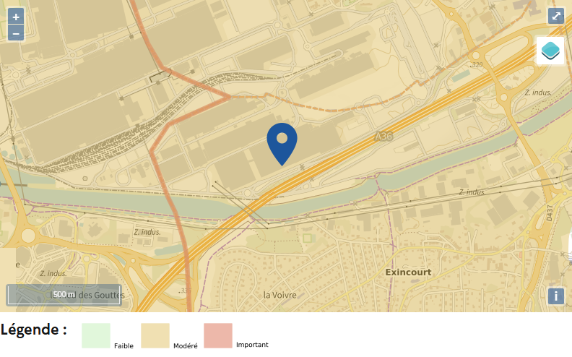
Retrait-Gonflement des Argiles
Comments
📋 Statuts officiels Géorisques (rapport2) :
À mon adresse : MODÉRÉ
Sur la commune : MODÉRÉ
Impact pour datacenter : fissures structurelles, désordres fondations. Fondations adaptées (semelles armées, profondeur minimum) selon aléa.
Source : Géorisques
Confidential
Annexe 9

Slide 38
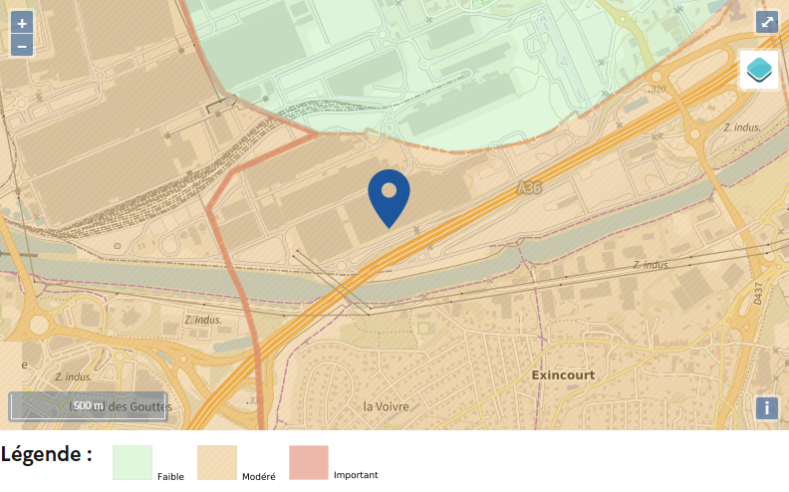
Risque Radon
Comments
📋 Statuts officiels Géorisques (rapport2) :
À mon adresse : MODÉRÉ
Sur la commune : MODÉRÉ
Impact pour datacenter : ventilation des locaux humains, soubassements étanches en zones à fort potentiel. Pas d'enjeu majeur en niveau faible.
Source : Géorisques
Confidential
Annexe 10

Slide 39
Feux de Forêt
Comments
Risque non présent
Source : Géorisques
Confidential
Annexe 11

Slide 40
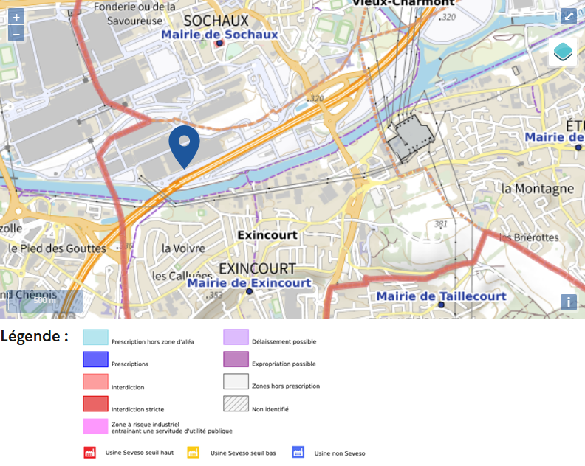
Installations Industrielles Classées (ICPE)
Comments
📋 Statuts officiels Géorisques (rapport2) :
À mon adresse : NON CONCERNÉ
Sur la commune : CONCERNÉ
Impact pour datacenter : effets toxiques / thermiques / surpression depuis les installations Seveso. Implantation hors périmètre PPRT (plan de prévention des risques technologiques) recommandée.
Source : Géorisques
Confidential
Annexe 12

Slide 41
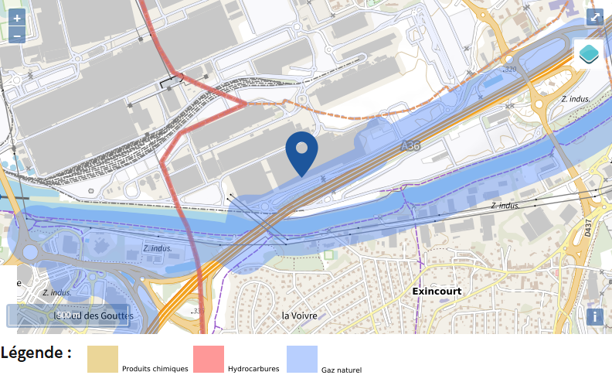
Canalisations de Transport de Matières Dangereuses
Comments
📋 Statuts officiels Géorisques (rapport2) :
À mon adresse : CONCERNÉ
Sur la commune : CONCERNÉ
Impact pour datacenter : effets thermiques en cas d'accident sur la canalisation. Distance de sécurité réglementaire requise si traversée du site.
Source : Géorisques
Confidential
Annexe 13

Slide 42
Risque Nucléaire
Comments
Risque non présent
Source : Géorisques
Confidential
Annexe 14

Slide 43
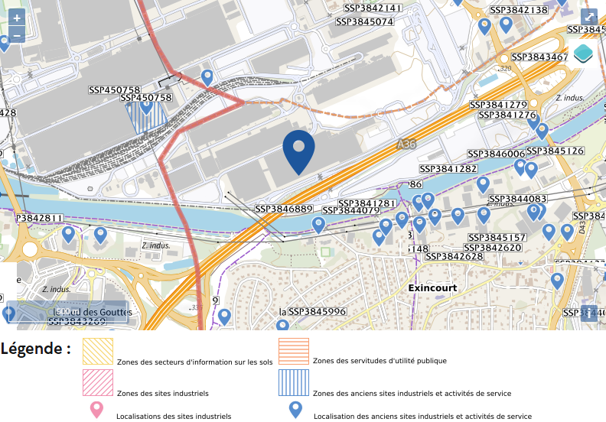
Pollution des Sols
Comments
📋 Statuts officiels Géorisques (rapport2) :
À mon adresse : CONCERNÉ
Sur la commune : CONCERNÉ
Impact pour datacenter : étude historique et de sols (G1/G2) obligatoire avant construction. Dépollution éventuelle si site BASOL (inventaire des sols pollués ou potentiellement pollués) avéré.
Source : Géorisques
Confidential
Annexe 15

